Slide 1
谁的旨意？
Dr. Rick Griffith, 新加坡神学院
BibleStudyDownloads.org

Slide 2
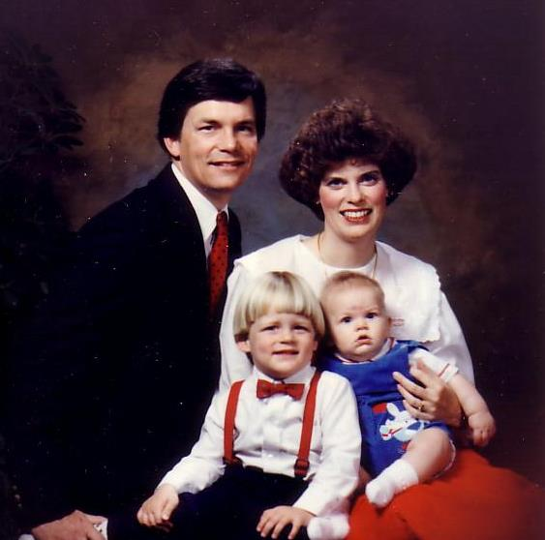
1991: 移民到新加坡
力克和苏珊, 33+
克尔和, 4
史帝文, 1
Notes:
上帝对我全家的旨意是和我们两个小男孩搬到新加坡去。 我们的第三个儿子在1992年出生。
God's will for my family was to move to Singapore with our two small boys. Our third son was born the next year in 1992.

Slide 3
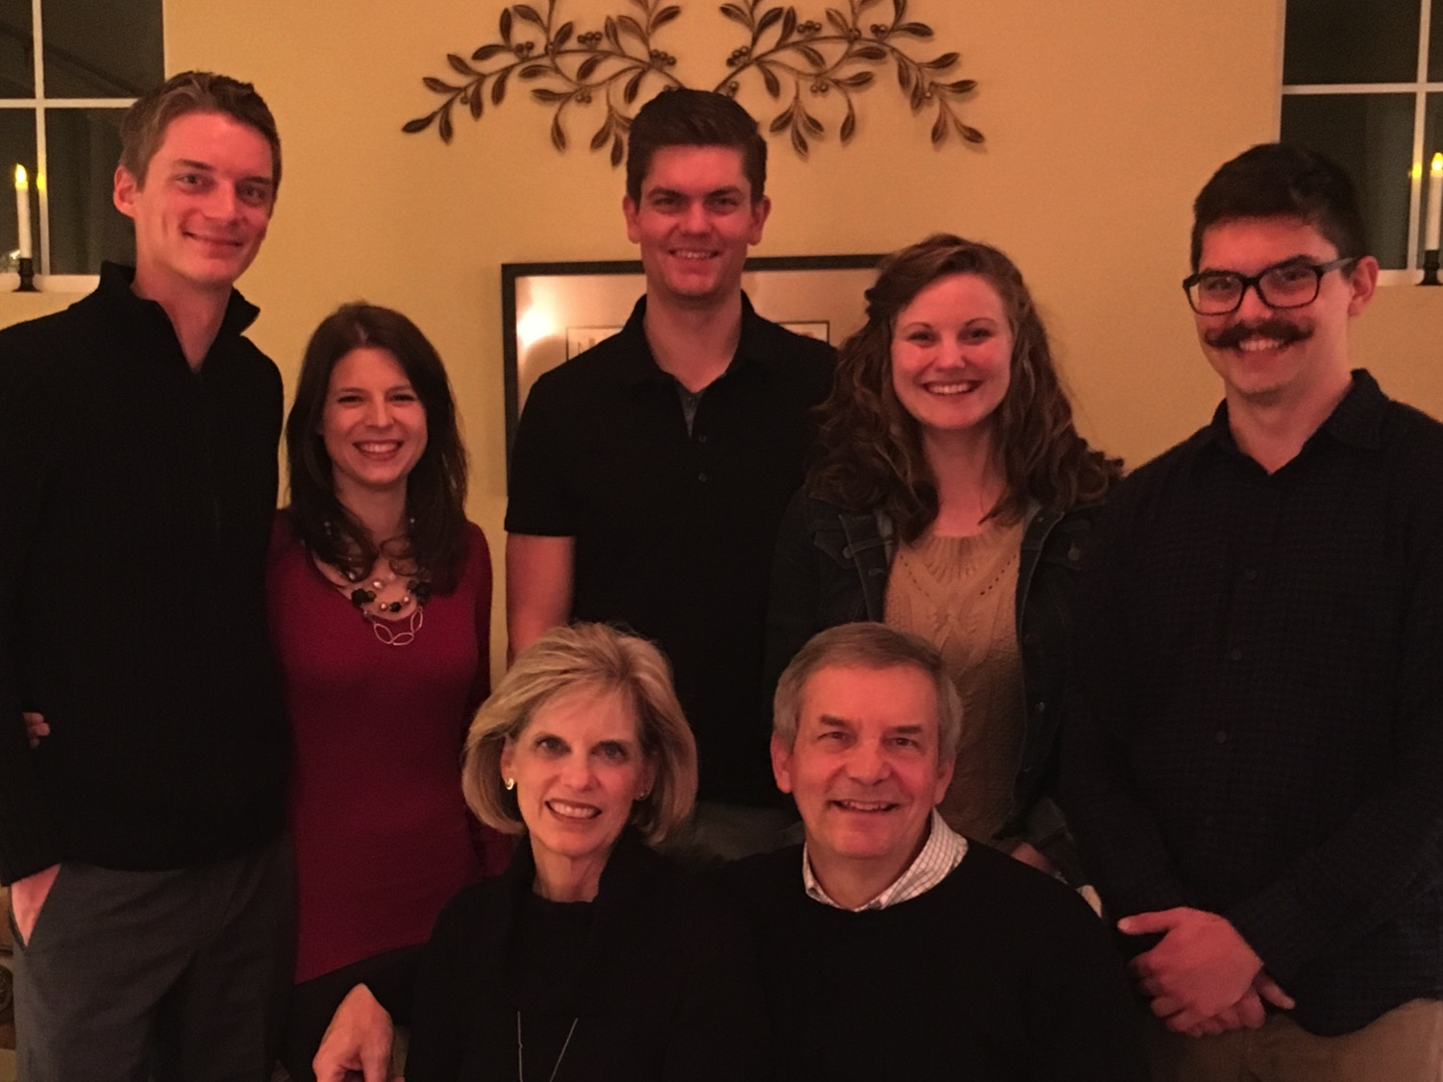
The Griffiths 9 Jan 2016
2017
史帝文 和卡蒂 (27)
约翰 (24)
克尔和 卡拉(30)
力克和苏珊
Notes:
Also, why don’t our families passionately love Jesus?

Slide 4
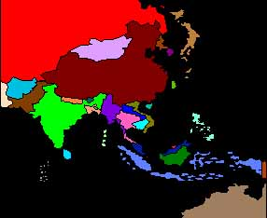
新加坡优越的位置
10/40 之窗
最贫困的地区
97% 未及族群
Notes:
因此, 上帝的旨意是让我们在这个地区帮助世界上未及族群和最贫穷的人。

Slide 5
上帝的旨意？
婚姻
事工
?
工作
Notes:
神对你的旨意是什么？ 你是否在考虑与工作、服事、婚姻或其他事情有关的决定？
What is God's will for you? Are you considering decisions relating to job, ministry, marriage, or something else?

Slide 6
你如何行上帝的旨意而不是你的旨意？

Slide 7
两个王

Slide 8
I. 别说你要上帝的旨意而事实上你已经在心理做了决定 (列王纪上22:1-4)

Slide 9
亚兰人的威胁
米所波大米
亚兰
便哈达
大海
以色列
亚哈
犹大
约沙法
波斯海
埃及

Slide 10
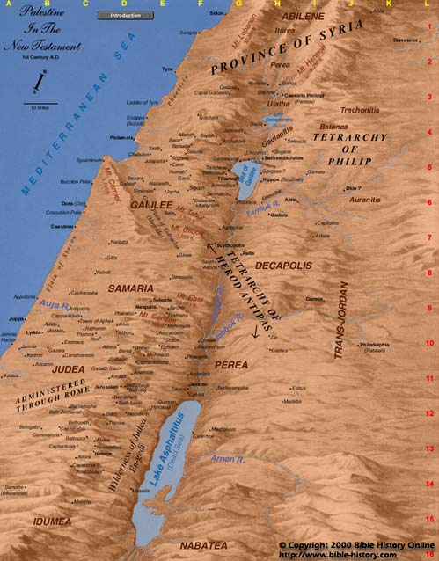
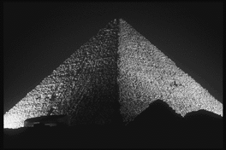
海 之 道
亚兰
以色列
基列的 拉末
米吉多
犹大
Egypt

Slide 11
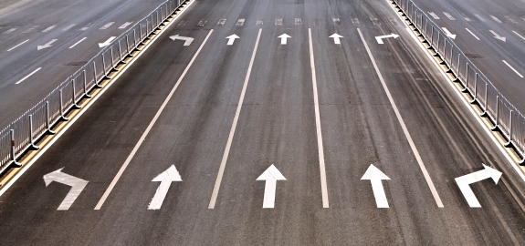
你是否在寻求上帝的旨意但是你已经作好了决定？
绕道

Slide 12
“哦主啊，以你的旨意使用我—尤其为师爷！”

Slide 13
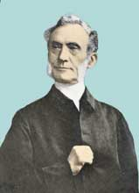
“我在起初的时候力图使自己保持在对相关的事件上没有私心的状态。”
—乔治· 慕勒
(1805-1898)

Slide 14
II. 不要只向那些“与你站在同一条线上”的人寻求谋略” (列王纪上22:5-28)

Slide 15
在追求上帝的旨意时，我们在寻求属神的指教吗？

Slide 16
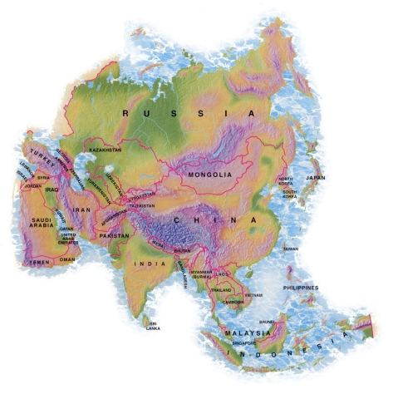
蒙古？

Slide 17
III. 无视上帝清楚的旨意会带来灾难 (列王纪上22:29-40)
保证衰落
机会不明确
走道结束

Slide 18
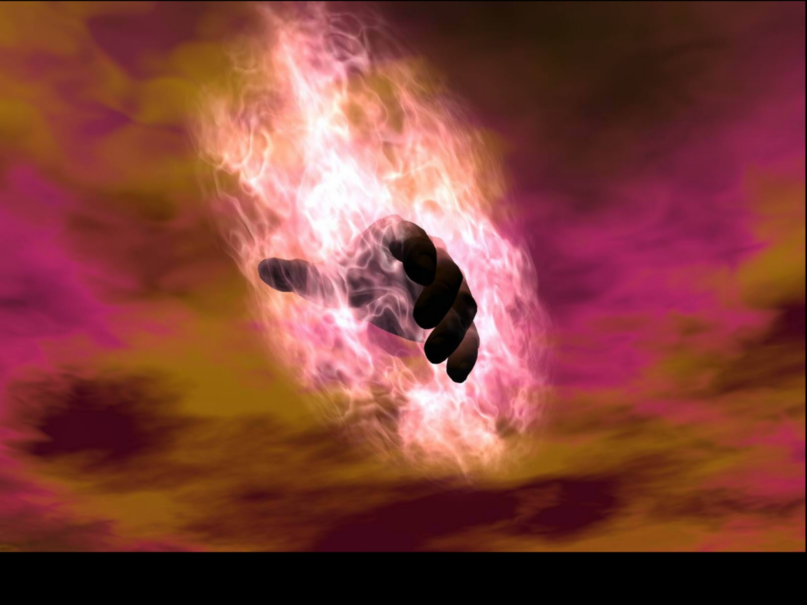
寻求自己的旨意而不是上帝的旨意会带来什么结局呢？

Slide 19
寻求上帝的旨意有什么结局？

Slide 20
I. 别说你要上帝的旨意而事实上你已经在心理做了决定 (列王纪上22:1-4)

Slide 21
II. 不要只向那些“与你站在同一条线上”的人寻求谋略” (列王纪上22:5-28)

Slide 22
III. 无视上帝清楚的旨意会带来灾难 (列王纪上22:29-40)
保证衰落
机会不明确
走道结束

Slide 23
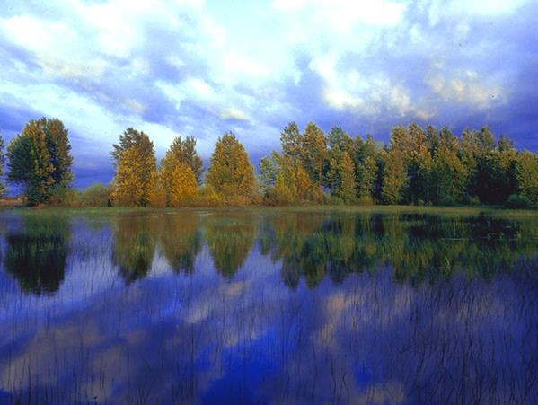
—旨要— 诚心地寻求主因为无视上帝清楚的旨意将带来严重的后果

Slide 24
抽出时间休息

Slide 25
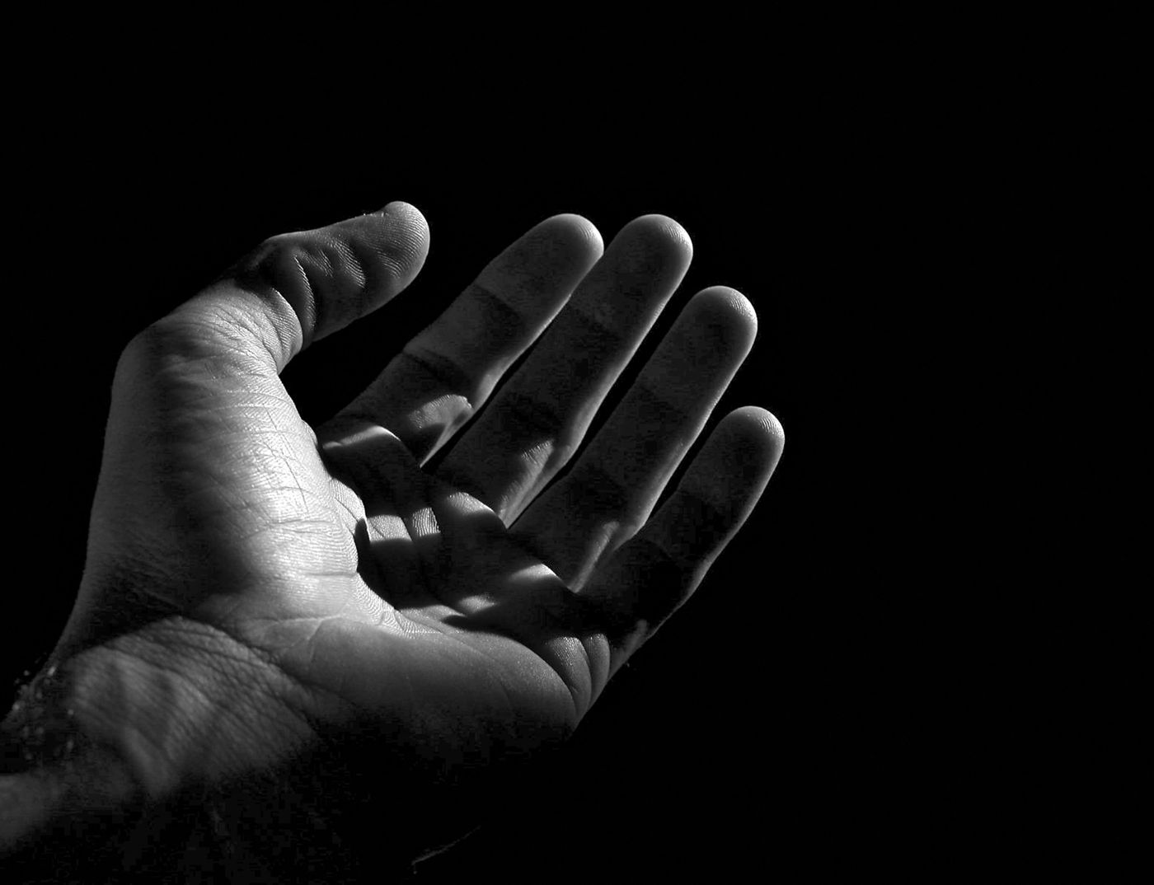
敞开双手
当你的旨意是上帝的旨意， 你将得到你的旨意。
––查尔斯·司布真

Slide 26
圣灵论链接地址 BibleStudyDownloads.org
免费获得该讲解!
圣经学习下载
Notes:
The explanation for free!
The Bible…Basically link address

Slide 27
Black

